Slide 1

Cloud
Finance
Estudo de Caso
Apresentado por: David Eler
Atualizado em: 15/12/2023

Slide 2




Índice
1
2
3
4
Propósito do estudo
Análise dos dados
Recomendações
Apêndice

Slide 3
Propósito do estudo

Slide 4


Apresentar uma análise de retenção de cohort baseado nos dados de assinatura entre 2019 e 2020.
Identificar se temos Product-Market-Fit e se estamos preparados para triplicar o investimento em marketing para aquisição de usuários.

Slide 5
Análise dos dados

Slide 6
Visão Geral
Foram analisados os dados de assinaturas da Cloud Finance do período de 01/2019 à 12/2020.
No período, tivemos a entrada de 330 assinantes e a saída de 99, levando à uma taxa de retenção de 70% e Churn de 30%.
Tivemos também uma média de 222,72 dias para cancelamento (7,4 meses).

Slide 7
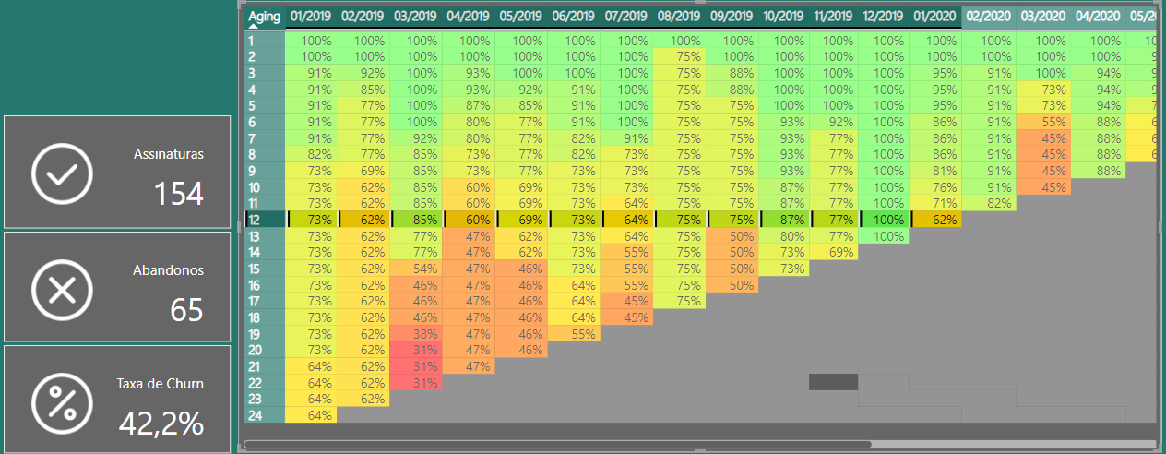
Cohort – 12 meses
Taxa de retenção média – 74%

Slide 8
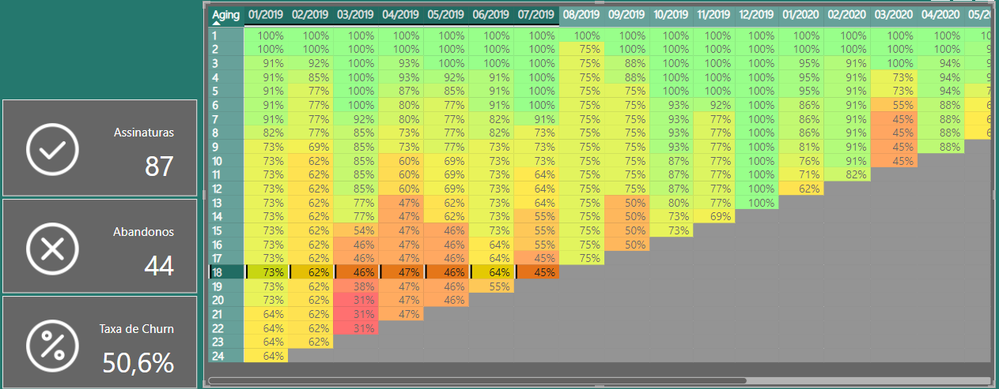
Cohort – 18 meses
Taxa de retenção média – 54,7%

Slide 9
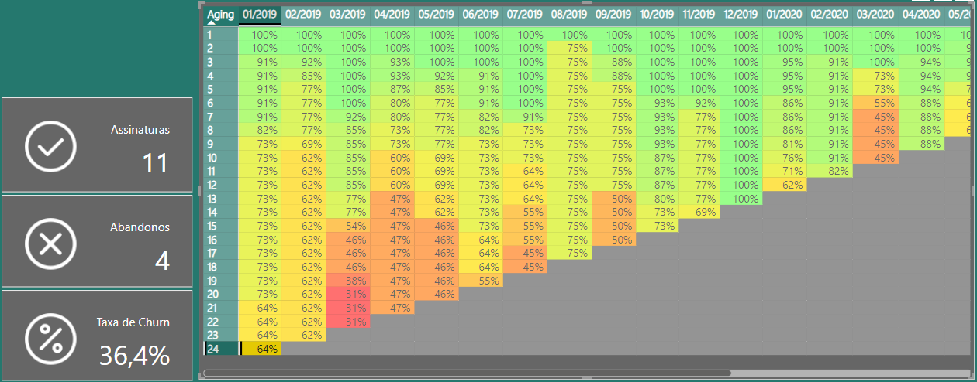
Cohort – 24 meses
Taxa de retenção média – 64%

Slide 10
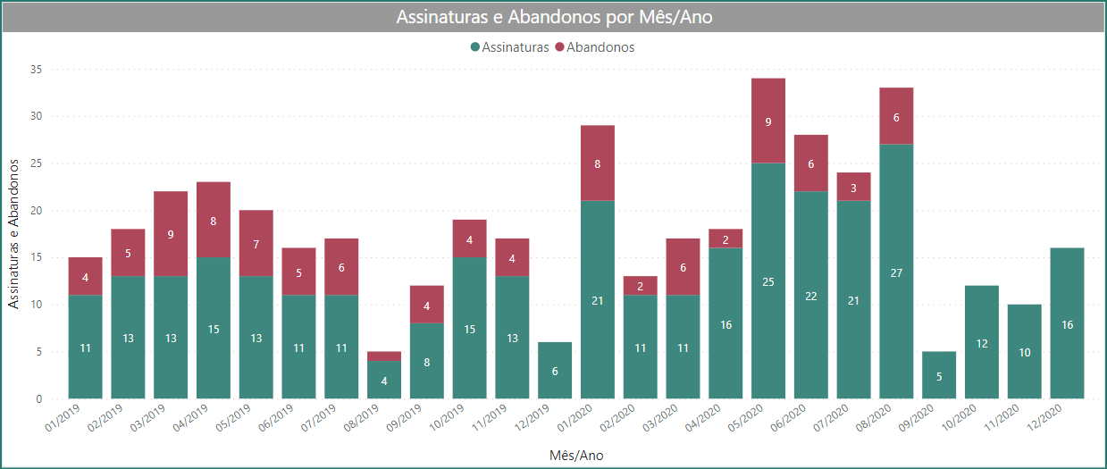
Gráfico - Assinaturas x Abandonos

Slide 11
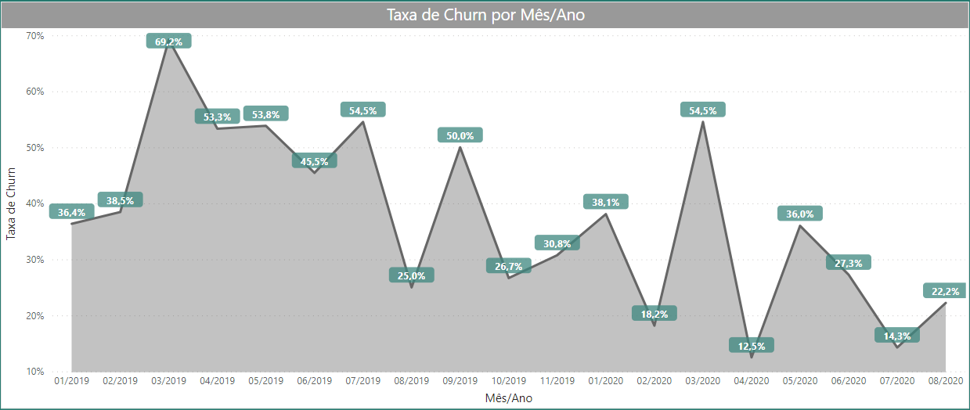
Gráfico - Taxa de Churn

Slide 12
Recomendações

Slide 13
Industry | Customer Retention Rate | Difference vs Average*
Media | 84% | ↑ 9%
Professional Services | 84% | ↑ 9%
Automotive & Transportation | 83% | ↑ 8%
Insurance | 83% | ↑ 8%
IT Services | 81% | ↑ 6%
Construction & Engineering | 80% | ↑ 5%
Financial Services | 78% | ↑ 3%
Telecommunications | 78% | ↑ 3%
Healthcare | 77% | ↑ 2%
IT & Software | 77% | ↑ 2%
Average Retention Rate* | 75% | -
Banking | 75% | - 0%
Consumer Services | 67% | ↓ 8%
Manufacturing | 67% | ↓ 8%
Retail | 63% | ↓ 12%
Hospitality, Travel, Restaurants | 55% | ↓ 20%
Em todas as análises, nossa retenção fica abaixo da média global das indústrias de TI (81%), Serviços Financeiros (78%) e geral (75%), de acordo com a pesquisa atual de CR da Exploding Topics.

Slide 14
Em suma, não atingimos o estágio de Product-Market-Fit, patamar necessário para a meta de triplicar a verba de marketing para expansão de mercado.
PMF depende da melhoria da retenção dos nossos clientes. Portanto é necessário identificar as oportunidades em nossos indicadores de Customer Success e trabalhar em suas melhorias.

Slide 15
Alguns itens que podemos observar em Customer Success são:
Entendemos bem o perfil do nosso cliente?
Nosso atendimento tem sido personalizado?
Como estão nossas estratégias de fidelidade?
Como tem sido o pós-vendas?
Nosso atendimento é ágil?
Como está o nosso NPS?

Slide 16
Apêndice
Dataset e estudo proposto por: Certificado Datos Laboratoria
Pesquisa de Customer Retention: Exploring Topics

Slide 17
Obrigado!

